Slide 1


Министерство образования и науки Российской Федерации
ФЕДЕРАЛЬНОЕ ГОСУДАРСТВЕННОЕ АВТОНОМНОЕ ОБРАЗОВАТЕЛЬНОЕ
УЧРЕЖДЕНИЕ ВЫСШЕГО ОБРАЗОВАНИЯ
«НАЦИОНАЛЬНЫЙ ИССЛЕДОВАТЕЛЬСКИЙ УНИВЕРСИТЕТ ИТМО»
Центр дополнительного профессионального образования
Программа ДПО «Веб-разработчик»
Допустить к защите
Директор ЦДПО ___________ С.Б. Горшкова
«_____» _______________________ 2020 года
АТТЕСТАЦИОННАЯ РАБОТА
«Modus — макет сайта про моду»
Слушатель | Иванова Зинаида Михайловна
Руководитель | Канд. техн. наук, Разыграев Александр Сергеевич
Санкт-Петербург 2020
Notes:
<номер>

Slide 2
Введение.
Сайт, или веб-сайт, — одна или несколько логически связанных между собой веб-страниц; также место расположения контента сервера. Обычно сайт в Интернете представляет собой массив связанных данных, имеющий уникальный адрес и воспринимаемый пользователями как единое целое.
Санкт-Петербург 2020
Notes:
<номер>

Slide 3
Цели работы.
Отработка навыков полученных в ходе прохождения курса: HTML, CSS, JS, Node.js.
Получение опыта разработки веб-приложений.
Создание проекта для портфолио
Санкт-Петербург 2020
Notes:
<номер>

Slide 4




ТЕХНОЛОГИИ, КАКИЕ ТЕХНОЛОГИИ?
Санкт-Петербург 2020
Notes:
<номер>

Slide 5
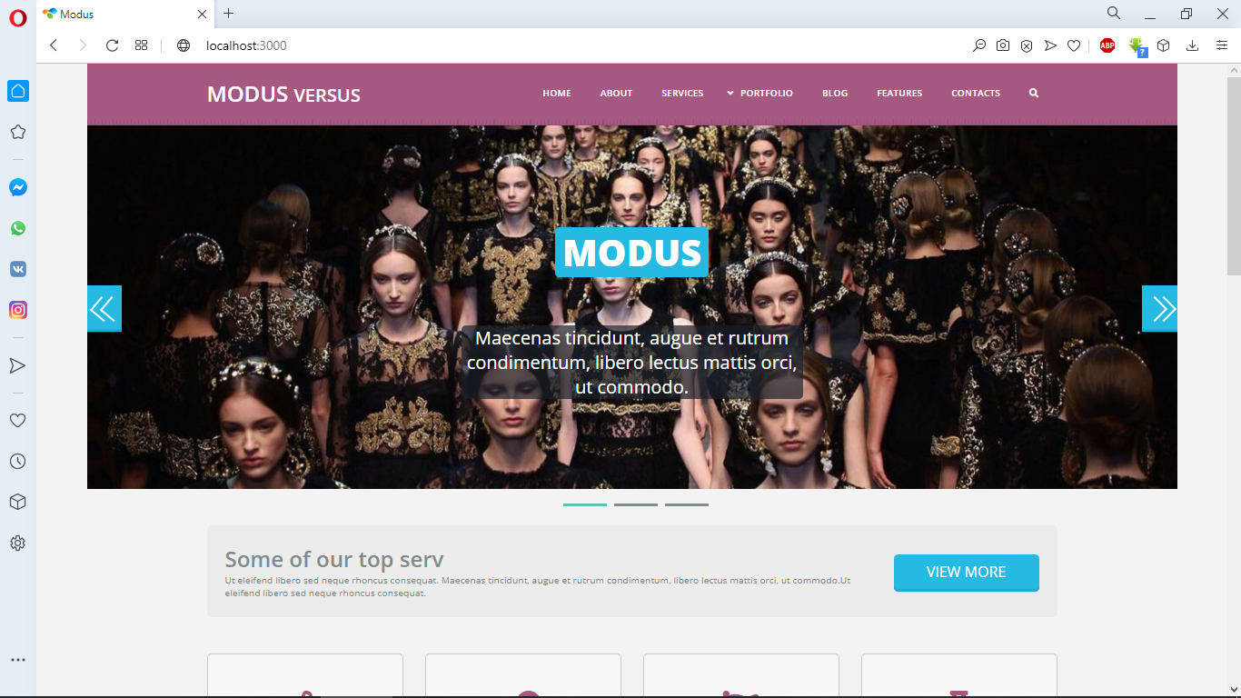
Макет
Санкт-Петербург 2020
Notes:
<номер>

Slide 6
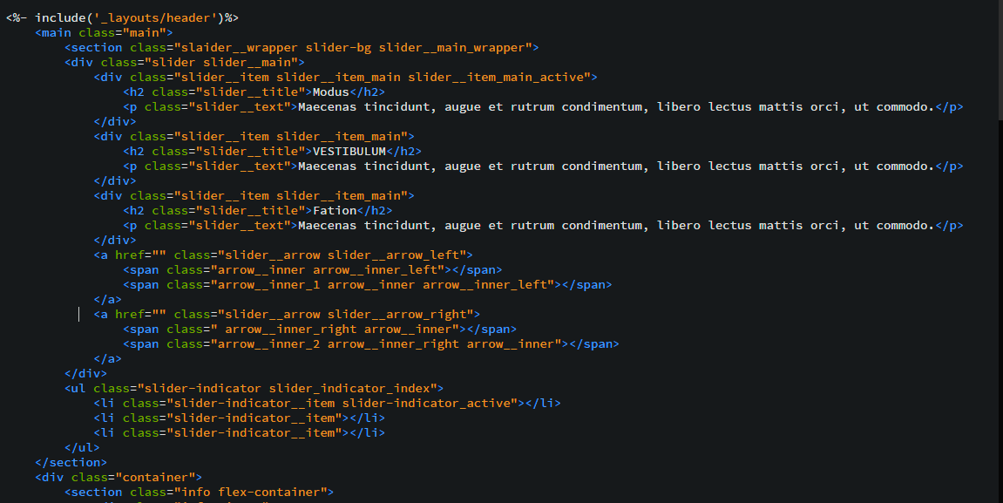
Примеры кода
Санкт-Петербург 2020
Notes:
<номер>

Slide 7
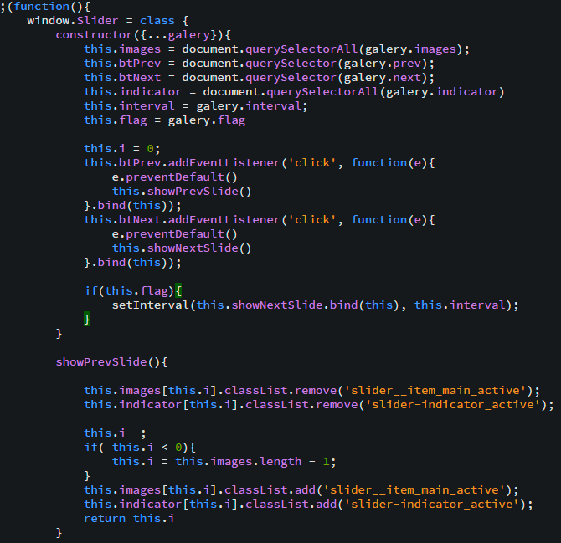
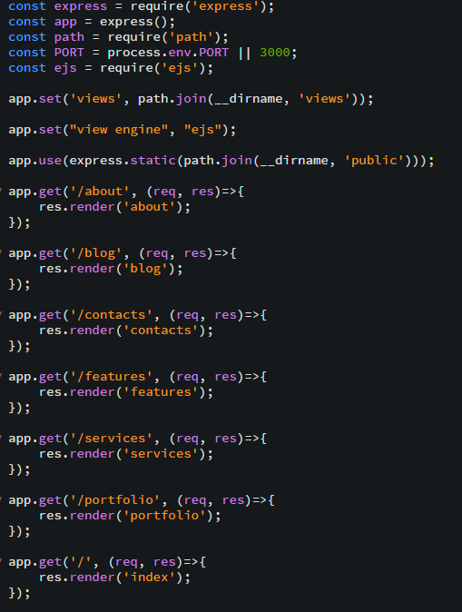
Примеры кода
Санкт-Петербург 2020
Notes:
<номер>

Slide 8
Дальнейшее развитие проекта.
Расширение приложения
Разработка серверной части
Подключение базы данных
Санкт-Петербург 2020
Notes:
<номер>

Slide 9
Спасибо за внимание!
Санкт-Петербург 2020
Notes:
<номер>

